Slide 1
线性回归建模
March 20, 2021
吴翔

Slide 2

教学目标
熟悉线性回归建模过程
理解控制变量的使用原则
理解交互项的使用原则

Slide 3
问题
目前有5680个个体样本数据，我们希望考虑吸烟量对心脏收缩时血压（收缩压）的影响
如何进行线性回归建模？

Slide 4
确定自变量与因变量
因变量：研究者关注的结果变量
自变量
影响因变量
变量本身能够被影响或改变
1. 暗含影响关系而非预测关系，自变量与因变量不可颠倒
2. 预测变量（predictors）：
自变量 + 控制变量

Slide 5
初始模型
自变量
因变量
吸烟量
血压

Slide 6
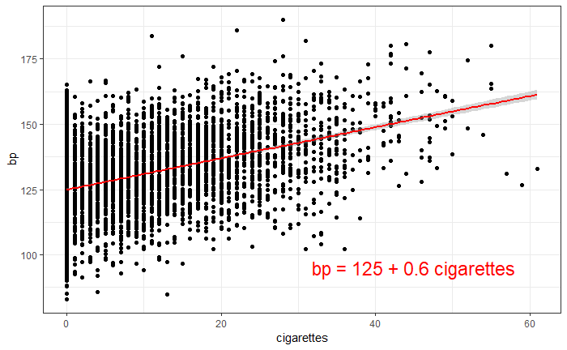
吸烟量与血压

Slide 7
混淆变量
吸烟量
血压
教育程度

Slide 8
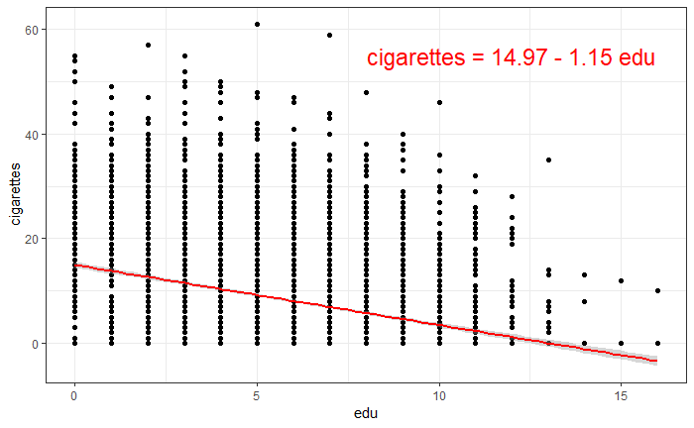
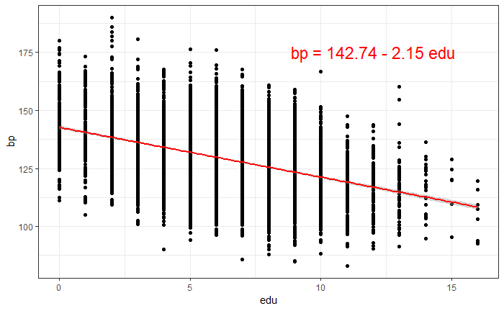
教育程度、吸烟量与血压

Slide 9
系数
标准误

Slide 10

讨论
哪个模型是正确的？
哪些变量应当纳入，作为控制变量？

Slide 11
修正模型
吸烟量
血压
控制变量
教育程度

Slide 12

选择控制变量的两个原则
A. 影响因变量
B. 影响自变量

Slide 13
实践中的替代方案
实践中，我们常常会忽略原则（B）：控制变量应当影响自变量
原因
希望解释因变量的变异性，而非仅仅讨论（核心）自变量与因变量的关系
检验原则B较为繁琐

Slide 14
通行实践流程
双变量分析：相关性检验，逐个检验DV与预测变量是否显著相关
1
预测变量选择：选择与DV显著相关的变量，纳入回归模型
2
模型解释：选择部分感兴趣的变量作为自变量重点讨论，而其余变量作为控制变量
3

Slide 15
进一步思考
吸烟量与血压之间的关系是否是不变的？
在不同条件下，吸烟量对血压的影响（回归系数）是否会有所不同？

Slide 16
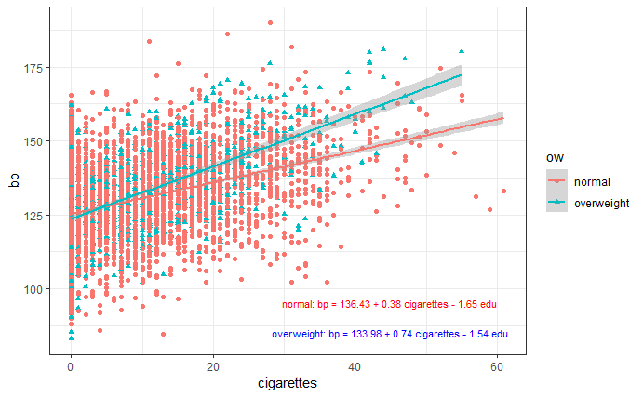
吸烟量 血压 BMI

Slide 17
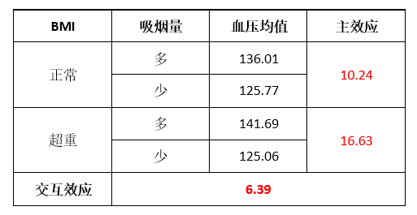
检测交互效应
以BMI = 25以及日均吸烟量 cigarettes = 8为分界点

Slide 18
交互项实践指南
X与Z交互，应检测多重共线性
1
若VIF较大（例如大于5甚至10），则应将X和Z中心化
2
中心化后，重新生成交互项，运行模型
3

Slide 19
最终模型
BMI
交互项
吸烟量
血压
控制变量
教育程度

Slide 20
线性建模过程
BMI
交互项
吸烟量
血压
控制变量
教育程度

Slide 21
小结
1. 线性回归建模建立在对实际问题的严密逻辑分析之上
2. 线性回归建模中，应理解各类变量的选取原则：因变量、自变量、控制变量（两原则）、交互项
3. 数据可视化与逻辑分析相结合，能有效完成建模过程

Slide 22
讨论
BMI均值为22
吸烟量对血压效应为多少？

